Slide 1



Workshop Mobile
{Android}
n°1

Slide 2
Plan
Installation
Théorie
Création d’une application
Modification de celle-ci

Slide 3
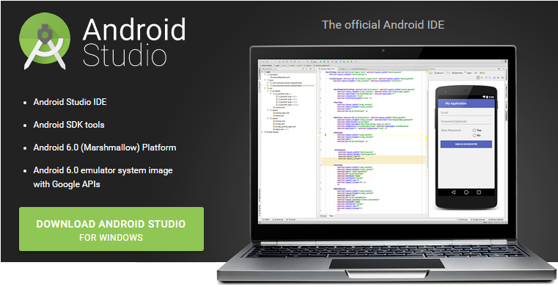
Outils
Android Studio
(http://developer.android.com/develop/index.html)
Notes:
Base de InteliJ

Slide 4
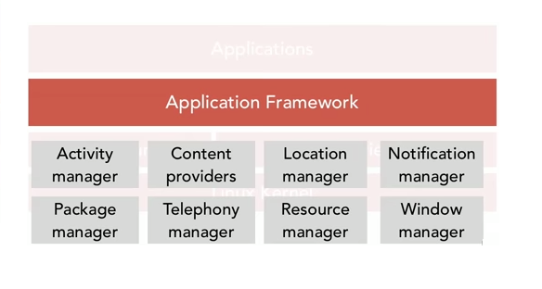
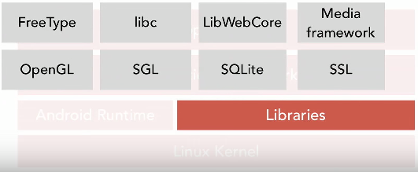
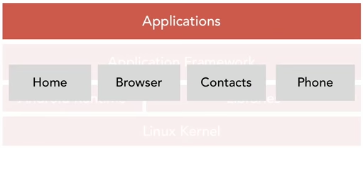
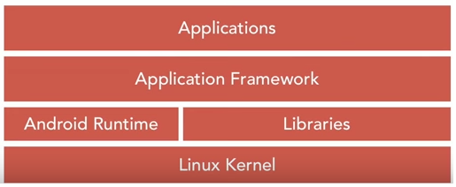
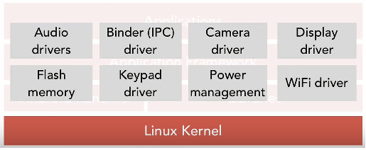
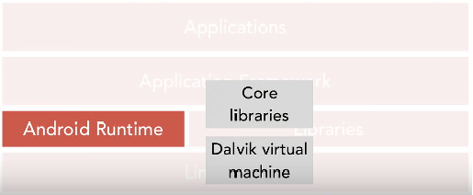
Architecture Android
Notes:
Linux kernel: Contient
tous les drivers (Audio/Camera/Display/Wifi/Clavier…)
Mémoire flash / gestion Alimentation
Android Runtime:
Librairie principale
Dalvik virtual machine -> JVM (optimisé pour petit appareil / spécifique systèmes)
Librairies:
Librairie pour faire utiliser et manipuler tous les équipements afin d’ajouter des fonctionnalités particulières au matériel
Application Framework:
Contient tous les composants pour réaliser des applications (interfaces/outils à appeler)
Application:
Contient toutes les applications, dont certaines de base.

Slide 5
Application contenu
Activities
Widgets
Services
Broadcast receivers
Notes:
Activities: Une vue représenté par une classe
Widgets: Outils visuels qui gèrent des interactions
Services: Programmes qui trournent en parallèle de manière caché (background jobs)
Broadcast receivers: Gère les messages systèmes

Slide 6
Application contenu
Interactions & exécutions sont des classes JAVA
Représentations visuelles & données externes sont des fichiers XML

Slide 7
Architecture d’une application
Java classes:
Code
Fichiers de ressources (XML):
Vues
Menu
Gestion de langues
Images

Slide 8
Design d’une application
Base
Layout
(Grille / Liste…)
Composant
Widget
(Bouton / Picker)
Contenu
Ressources
(Image
Video / Texte en fonction de langue)

Slide 9
Code d’une application
Chaque vue est une classe !
(Mais chaque classe n’est pas une vue)

Slide 10
Compilation d’une application
Gradle

Slide 11
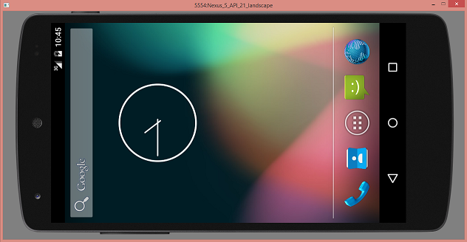
Simulateur sur Android Studio
(Conseil: Si il se décale hors de l’écran Alt+SPACE Move)

Slide 12
Le mode paysage
AndroidManifest.xml
(dans <application />)
«android:configChanges="orientation"»
Layouts dans /res/layout-land
(pour forcer le mode paysage)
Le simulateur en mode paysage

